Slide 1
XML et BD
Dr Y.A. Rekik
Dr C. Vanoirbeek
yassine.rekik@epfl.ch
christine.vanoirbeek@epfl.ch

Slide 2
Gestion de documents XML orientée BD
Parsers
&
APIs
import java.io.*;
import java.text.*;
import javax.servlet.http.*;
public class cvcollection {
……………..
Application
XML Files
Query
languages
XML DB

Slide 3
XML et bases de données
Les fichiers XML : une base de donnée ?
  Stockage : fichiers textes
  Schemas : DTDs, XML schemas, …
  APIs pour le processing
Si l’application nécessite
  Stockage efficace, indexation, gestion de la sécurité, gestion des transactions, intégrité, accès multiple, interrogation sur plusieurs documents, triggers, ….
Technologie BD avancée nécessaire

Slide 4
Document XML centré-données
Documents XML centrés-données :
  Utilisés généralement pour le transport et échange de données
  Généralement prévus pour une utilisation par machine
Caractérisés par :
  Structure régulière,
  Données avec une granularité fine,
  Absence ou faible nombre d’éléments mixtes,
  Ordre des données non significatif.
Exemples :
  Ordre d’achats facture,
  Plan et horaire de vols,
  Données scientifiques.

Slide 5
Document XML centré-donnée
<SalesOrder SONumber="12345">
<Customer CustNumber="543">
<CustName>ABC Industries</CustName>
<Street>123 Main St.</Street>
<City>Chicago</City>
<State>IL</State>
<PostCode>60609</PostCode>
</Customer>
<OrderDate>981215</OrderDate>
<Item ItemNumber="1">
<Part PartNumber="123">
<Description> <p><b>Turkey wrench:</b><br/>
Stainless steel, one-piece construction, lifetime guarantee.
</p>
</Description>
<Price>9.95</Price>
</Part>
<Quantity>10</Quantity>
</Item>
<Item ItemNumber="2">
<Part PartNumber="456">
<Description> <p><b>Stuffing separator:<b><br />
Aluminum, one-year guarantee.</p>
</Description>
<Price>13.27</Price>
</Part>
<Quantity>5</Quantity>
</Item>
</SalesOrder>

Slide 6
Document XML centré-document
Documents XML centré-documents
  Orientés vers une utilisation humaine aussi bien en génération qu’en consultation.
Caractérisés par :
  Structure moins régulière,
  Granularité plus grande, elle peut même coincider avec les document entier
  Eléments mixtes nombreux,
  L’ordre des éléments et des données est significatif.
Exemples:
  Emails,
  Messages publicitaires
  Manuels d’utilisation

Slide 7
Document XML centré-documents
<Product>
<Intro> The <ProductName>Turkey Wrench</ProductName> from
<Developer>Full Fabrication Labs, Inc.</Developer> is
<Summary>like a monkey wrench, but not as big.</Summary>
</Intro>
<Description>
<Para>The turkey wrench, which comes in <i>both right- and
left- handed versions (skyhook optional)</i>, is made of
the <b>finest stainless steel</b>. The Readi-grip
rubberized handle quickly adapts to your hands, even in the
greasiest situations. Adjustment is possible through a
variety of custom dials.</Para>
<Para>You can:</Para>
<List>
<Item><Link URL="Order.html">Order your own turkey wrench</Link></Item>
<Item><Link URL="Wrenches.htm">Read more about wrenches</Link></Item>
<Item><Link URL="Catalog.zip">Download the catalog</Link></Item>
</List>
<Para>The turkey wrench costs <b>just $19.99</b> and, if you order
now, comes with a <b>hand-crafted shrimp hammer</b> as a bonus gift.
</Para>
</Description>
</Product>

Slide 8
Où stocker les documents XML ?
Le choix dépend :
  Du type des document : data-centric ou document-centric,
  De la nature des manipulations à réaliser par la suite,
  De la granularité nécessaire
XML
XML file
Files system
?
BLOB
Classical DB
Classical DB
Native XML DB

Slide 9
XML dans des bases de données classiques
Documents centré-documents
La granularité est le document entier
Une application doit recourir au parsing classique par la suite de l’extraction du document
BLOB
XML document
BD classique

Slide 10
XML dans des bases de données classiques
Documents centré-données
La granularité est généralement l’élément ou l’attribut
L’application peut se baser sur l’interrogation pour manipuler les documents
Mapping
XML structures
Schémas de BD

Slide 11
Base de données natives XML
Terme uniquement « Marketing » proposé par Software AG (Tamino)
Base de donnée native XML :
  Doit se baser sur un modèle logique du document,
  Le stockage et l’interrogation des documents se base sur ce modèle,
  Le modèle doit au moins considérer les éléments, les attributs et l’ordre des éléments.
  La mécanique interne de la base de donnée peut être basée sur un modèle relationnel, objet, textuel, etc.

Slide 12
Base de données natives XML
Architecture des bases de données native XML
  Base de donnée Native XML basé sur un modèle textuel
    Les documents XML sont stoqués comme texte.
    Des mécanismes d’optimisation appropriés basés sur des modèles interne divers : relationnel, objet, hiérarchique, etc.
  Base de donnée native basé sur un modèle documentaire
    Construit un modèle objet du document et le stocke sur la base de ce modèle.
    Comment le modèle est stocké dépend de la base.

Slide 13
Base de données natives XML
Caractéristique d’une BD native XML (1)
  Collection de Documents
    Définition de collection de document et lancement d’interrogation sur cette collection.
  Langages d’interrogation
    Tous les bases de données native XML implémentent au moins un langage de requête XML
    XPath, XQL, langages propriétaire, …
    Dans un future proche, l’ensemble des BDs native XML vont supporter le langage Xquery.
  Gestion des transactions et du vérouillage
    Toutes les BDs native XML supporte la gestion des transactions.
    Généralement le vérouillage se fait sur le document entier.
    Dans le future, le vérouillage sera basé sur les éléments ou les fragments

Slide 14
Base de données natives XML
Caractéristique d’une BD native XML (2)
  Application Programming Interfaces : API
    Offre généralement des APIs.
    La majorité sont des APIs propriétaires.
    Possibilité d’interrogation et de réponse via HTTP.
  Restitution
    Restitution des documents stockés sans perte d’information.
    Cette fonction est implémentée généralement au niveau des éléments, attributs, éléments textuels et ordre des éléments.
  Intégration de données distants
    Quelques bases de données natives XML permettent d’intégrer des données distants d’une autres base.

Slide 15
BD native XML : Tamino
Base de donnée XML orienté vers les applications eBusiness
  Transaction Architecture for the Management of INternet Objects
Tamino est une base de données internet permettant de gérer les documents XML de manière native sans passer par des modèle intermédiaires

Slide 16
Tamino - Caractéristiques
Caractéristiques:
  Format de stockage interne spécifique permettant un accès efficaces aux documents
  Stockage et recherche de données via HTTP et TCP/IP
  Connexion avec les serveurs Web standards
  Intégration de données à partir de BD existantes
  Interface avec des outils XML : Schema, Authoring, etc.
  Basée sur des standards XML

Slide 17
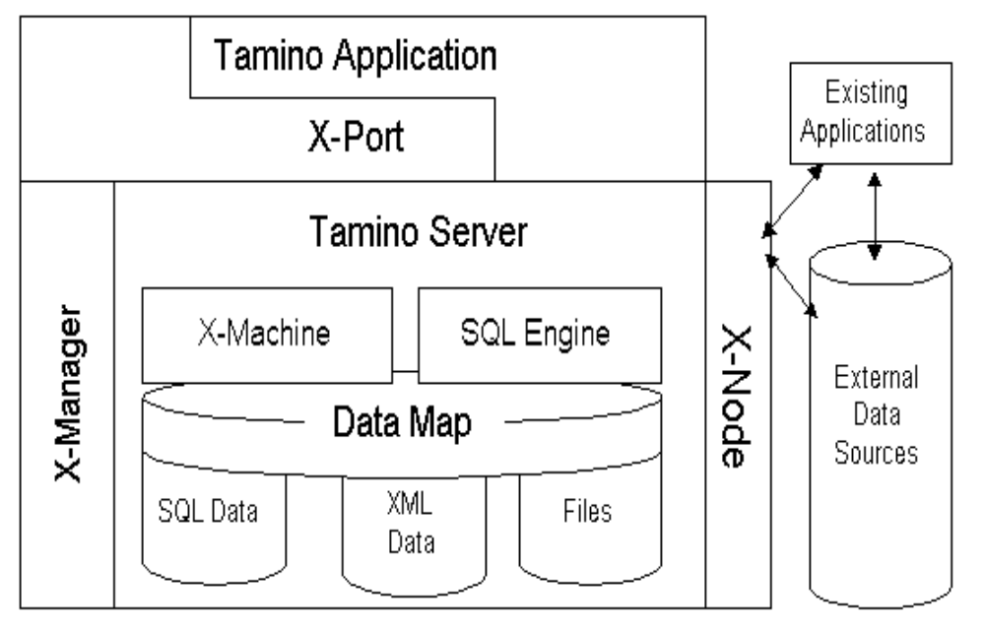
Tamino - Architecture
Notes:
6

Slide 18
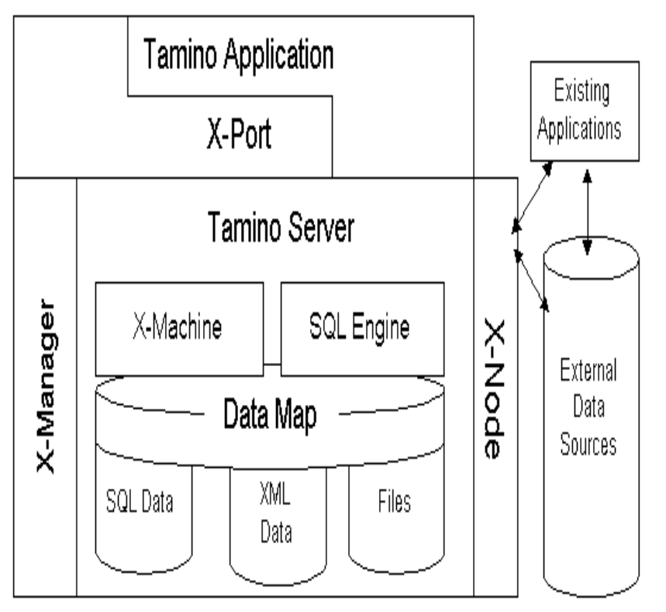
Tamino - Architecture
X-Port
  Permet à tamino d’être connectée à internet sans scriptage ni utilisation de servlets.
  L’interface du serveur web de Tamino communique directement avec les serveurs web externes.
  Accès basé sur HTTP des objets stockés dans Tamino directement via internet en utilisant des URLs.
X-Port
Notes:
7

Slide 19
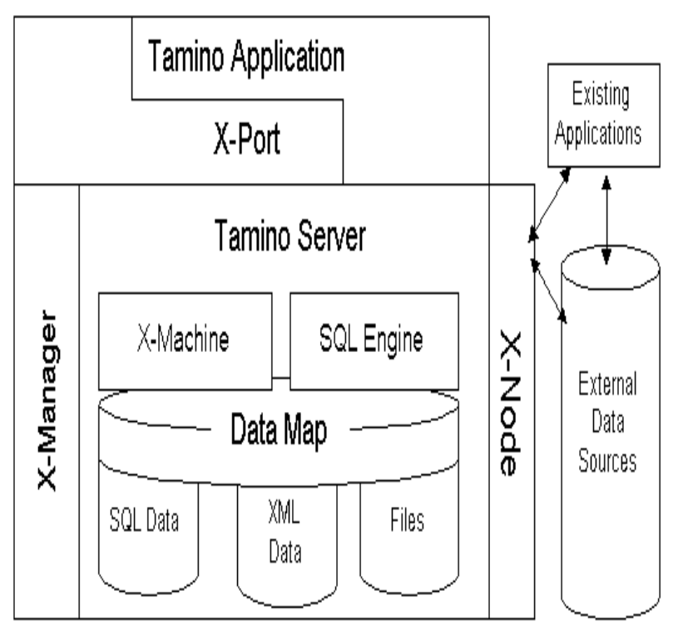
Tamino - Architecture
XML Machine:
  La base de données Tamino est basée sur un modèle XML et une machine associées à ce modèle interne.
  Ce modèle et cette machine permettent de gérer les documents sous un format native XML.
  Pas besoin de translation de ou à vers des modèles autres que XML causant des perte d’efficacité.
X-Machine
Notes:
8

Slide 20

Tamino - Architecture
SQL-Engine
  Ce composant permet de stocker les données SQL sous format native XML. Une interrogation de ces données basée sur les requêtes SQL est possible.
  Le data mapping permet de représenter les données relationnelles sous formes d’objets XML. Inversement, les données XML peuvent être interroger comme étant des données relationnelles en utilisant SQL pour des applications basée SQL.
SQL-Engine
Notes:
9

Slide 21

Tamino - Architecture
Data Map:
  Représente la base de connaissance de Tamino
  Contient les métadonnées comme les DTDs, les schémas, les style sheets, les schémas relationnels, etc.
  Définit les règles avec lesquelles les objets XML vont être stockés et composés
  Détermine le mapping entre les objets XML et le modèle physique interne de la base.
Data Map
Notes:
10

Slide 22
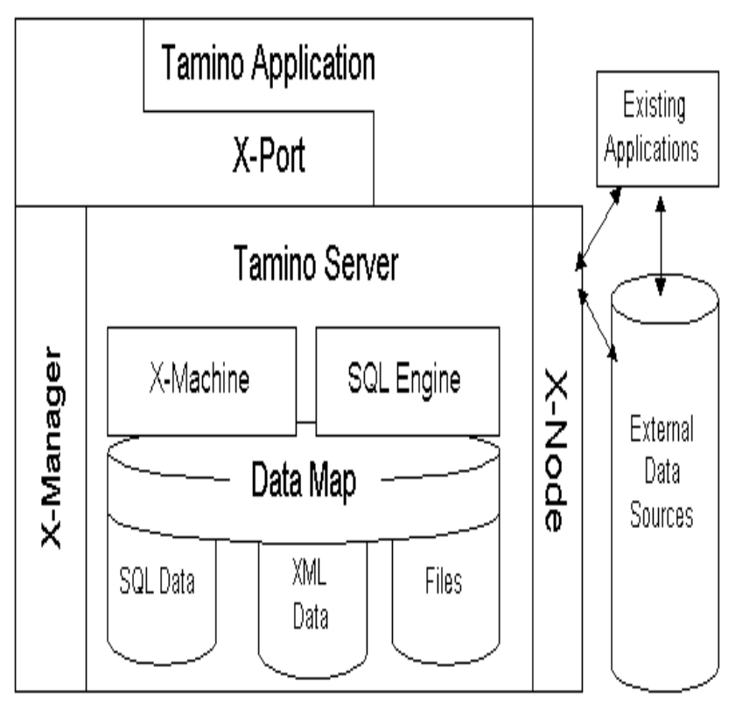
Tamino - Architecture
Tamino X-Node:
  Réalise la correspondance entre des données classiques et les structures XML
  Permet de fédérer des BDs et de représenter leurs données comme si elles proviennent d’une sources unique
  Permet à Tamino de jouer le rôle de base de données centrale pour des applications orientées Web manipulant divers BDs.
X-Node
Notes:
11

Slide 23
Tamino - Architecture
Tamino X-Manager:
  Offre un outil d’administration implémenté comme étant une application client-serveur
  C’est le point d’entrée à l’administration centralisée de Tamino
  Offre des interfaces graphiques adaptées aux navigateurs classiques
  Permet une administration complète via le Web.
X-Manager
Notes:
12

Slide 24
XML et Content Management Systems
Content mangement systems
  Représentent une autre gatégorie de BD native XML.
  Conçus pour gérer des documents éditer par un utilisateur humain comme des manuels ou des messages publicitaires. Ils sont construits sur la base de bases de données natives XML.
  La base de données est interfacée par rapport à l’utilisateur par des fonctions et outils comme:
    Contrôle d’accès et des versions
    Moteurs de recherches
    XML/SGML editeurs
    Outils de publication papier, CD, ou Web
    Séparation entre contenu et style
    Extensibilité via des API ou des mécanismes de scriptage
    Intégration de données multiples

Slide 25
Interrogation des documents XML
SGMLQL
StruQL
Before
XML
HyOQL
W3QL
Lorel
XMLQL …..
XQL
Xpath
XML
Xquery
W3C standard

Slide 26
XPath (types)
Spécification W3C, V 1.0: 16/11/99 (V 2.0 pour XQuery)
Types
  Boolean
  Number
  String
  Node-sets Sous-arbre
Types of nodes:
  processing instruction nodes Instructions
  comment nodes Commentaires
  root nodes Racine
  element nodes Élément
  attribute nodes Attribut
  namespace nodes Attributs d’un nœud d’un NS
  text nodes Contenu

Slide 27
XPath (chemin = axes)
Position (nœud) courant self .
Descendants
  Direct child /
  (In)direct descendant //
Predecesseurs
  Direct parent ..
  (In)direct ancestor
Frères
  Meme niveau sibling
  Navigation following- / preceding-sibling
Autres
  ancestor-or-self
  descendant-or-self
  namespace
  attribute @

Slide 28
Chemins
processing
ancestor
root
parent
self
sibling
attribut
children
commentaire
descendant
texte

Slide 29
XPath (fonctions)
Positions relatives et information locale
Exemples:
  position() : postion dans le contexte
  number() : Nombre de positions possibles dans le contexte
  count() : Cardinalité d’un « node-set »
  last() : Indicateur de derniere position
Autres:
  Fonctions booléennes: and, not, or, …
  Operateurs : mod, >, <=, …
  Fonctions de chaîne: contains, substring-before
  Fonctions d’environnement: normalize-space
Permettent des requêtes de base
  Analyse des contenus et noms de balises/attributs

Slide 30
XPath : exemples
child::paragraphe : enfant <paragraphe…>
  ./paragraphe (premier de la liste)
child::text() : texte contenu dans les enfants
descendant::paragraphe : element paragraphe dans le ss-arbre
  //paragraphe
child::*/child::paragraphe
  */paragraphe
child::paragraphe/descendant::section
  ./paragraphe//section
/descendant::list/child::item
  //list/item
child::paragraphe[position()=last()-1] (avant-dernier paragraphe)
/child::doc/child::chapitre[position()=5]
/child::section[position()=2]

Slide 31
XQL
Résultat des travaux dans XSL
Se base sur une syntaxe Xpath augmentée
Actuellement au point mort :
  divergence MS et Oracle

Slide 32
XQL
parent/enfant
ancêtre//descendant
précède immédiatement ;
précède ;;
* tous les éléments
[f=i] prédicat
Conditions sur attributs (@attribut)

Slide 33
XQL
Exemple 1
<url>/addressbook/book ??
Résultat
<xql:result>
<book>
….
</book>
<book>
….
</book>
</xql:result>

Slide 34
XQL
Exemple 2
<url>/addressbook/book ?? // [auteur = «Rekik»]
Résultat
<xql:result>
<book>
….<auteur>Rekik</auteur>….
</book>
<book>
….<auteur>Rekik</auteur>….
</book>
</xql:result>

Slide 35
XMLQL
Langage déclaratif
Complet : peut exprimer même des jointures
Simple et peut profiter de tous les optimisations de SQL
Peut extraire mais aussi construire des documents XML

Slide 36
XMLQL
Exemple simple
WHERE <bib><book>
<publisher><name>"Addison-Wesley"</name></publisher>
<title> $t </title>
<author> $a </author>
</book></bib> IN "bib.xml"
CONSTRUCT $a

Slide 37
XMLQL
Exemple avec construction
WHERE <bib><book>
<publisher> <name>"Addison-Wesley" </> </>
<title> $t </>
<author> $a </>
</></> IN "bib.xml"
CONSTRUCT <result>
<author> $a </>
<title> $t </>
</>

Slide 38
XMLQL
Exemple avec imbrication
CONSTRUCT <XML> {
WHERE <bib><book>
<publisher> <name>"Addison-Wesley" </> </>
<title> $t </>
<author> $a </>
</></> IN "bib.xml"
CONSTRUCT <result>
<author> $a </>
<title> $t </>
</>
} </XML>

Slide 39
XMLQL
Exemple avec imbrication
WHERE <book > $p </> IN "bib.xml",
<title > $t </>
<publisher> <name> "Addison-Wesley" </> </> IN $p
CONSTRUCT <result>
<title> $t </>
{ WHERE <author> $a </> IN $p
CONSTRUCT <author> $a </> }
</>

Slide 40
XMLQL
Exemple avancé: tags variables
WHERE <$p>
<title> $t </title>
<year> 1995 </>
<$e> Smith </>
</> IN "www.a.b.c/bib.xml",
$e IN {author, editor}
CONSTRUCT <$p>
<title> $t </title>
<$e> Smith </>
</>

Slide 41
XMLQL
Exemple avancé: fonction
FUNCTION findDeclaredIncomes($Taxpayers, $Employees) {
WHERE <taxpayer> <ssn> $s </>
<income> $x </> </> IN $Taxpayers,
<employee> <ssn> $s </>
<name> $n </> </> IN $Employees
CONSTRUCT <result> <name> $n </>
<income> $x </> </>
}

Slide 42
Xquery : Historique
Requêtes primitives sur SGML (Standard Generalized Markup Language)
1998: propositions XQL et XML-QL
1999: création du XML Query WG (Working Group)
Juin 2001: XQuery 1.0 WD (Working Draft)
Buts du XML Query WG
  Modèle de données pour les documents XML
  Des opérateurs de requêtes pour ce modèle de données
  Un langage de requêtes basé sur ces opérateurs de requêtes

Slide 43
Utilité pratique de XML Query
Document XML généré à partir d’une base de données
Document XML peut être volumineux
Requêtes sur sur le document XML:
  «Filtrage de données XML»
  Création de sous-structures de données XML (résultat.xml)

Slide 44
XQuery: un langage de requêtes pour XML
XQuery est un langage de requêtes fonctionnel où la requête est représentée sous la forme d’une expression.
Les expressions XQuery peuvent être enchâssées…
Basé sur OQL, SQL, XML-QL, XPath.
Compatible avec la syntaxe XML

Slide 45
XQuery: Expressions
Expression de cheminement (PATH)
Constructeur d’élément
Expressions FLWR
Opérateurs et Fonctions
Expressions conditionnelles
Conditions «Some» et «Every»

Slide 46
XQuery: Expressions de cheminement
Trouver les occurrences de figure avec le caption «Tree Frogs» dans le deuxième chapter du document XML «zoo.xml»
document("zoo.xml")/chapter[2]//figure[caption = "Tree Frogs"]

Slide 47
XQuery: Constructeur d’élément
Les constructeurs d’éléments de XQuery sont toujours constitués d’une étiquette de début et de fin:
<$étiquette>
<description> $d </description>,
<prix> $p </prix>
</$étiquette>

Slide 48
XQuery: Expressions FLWR
Prend quelques expressions
Fait des liens entre eux
Y applique des prédicats
Et construit un nouveau résultat

Slide 49
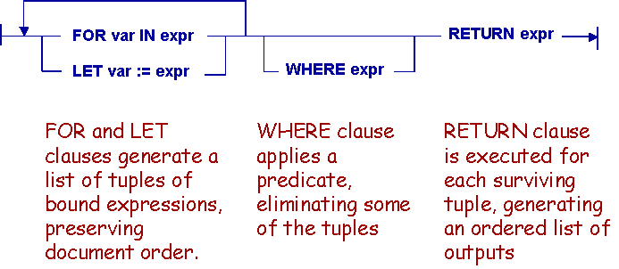
XQuery: Expressions FLWR

Slide 50
XQuery: Expressions FLWR
<bib>
<book year="1994">
<title>TCP/IP Illustrated</title>
<author><last>Stevens</last><first>W.</first></author>
<publisher>Addison-Wesley</publisher>
<price> 65.95</price>
</book>
<book year="1992">
<title>Advanced Programming in the Unix environment</title>
<author><last>Stevens</last><first>W.</first></author>
<publisher>Addison-Wesley</publisher>
<price>65.95</price>
</book>
</bib>

Slide 51
XQuery: Expressions FLWR
Exemple de requête:
for $b IN document("http://www.bn.com/bib.xml")/bib/book
where $b/publisher/text() = "Addison-Wesley"
and $b/@year = "1994"
return $b/title
Réponse obtenue de la requête:
  <title>TCP/IP Illustrated</title>

Slide 52
XQuery: Opérateurs et Fonctions
Opérateurs préfixe et infixe
Expressions entre parenthèses
Opérateurs logiques et arithmétiques
UNION, INTERSECT et EXCEPT
Opérateurs infixes: BEFORE et AFTER
Définitions de fonctions personalisées

Slide 53
XQuery: Opérateurs et Fonctions
NAMESPACE xsd="http://www.w3.org/2001/03/XMLSchema-datatypes"
FUNCTION profondeur(ELEMENT $e) RETURNS xsd:integer
{
-- Un élement vide à une profondeur de 1
-- Sinon, ajouter 1 à la profondeur max .
IF empty($e/*) THEN 1
ELSE max(profondeur($e/*)) + 1
}
profondeur(document("partlist.xml"))

Slide 54
XQuery: Expressions conditionnelles
Retourner une liste des holding, ordonner par Title.
Si de type Journal alors retourner aussi editor sinon retourner aussi author
FOR $h IN //holding
RETURN
<holding>
$h/title,
IF $h/@type = "Journal" THEN
$h/editor
ELSE
$h/author
</holding> SORTBY (title)

Slide 55
XQuery: Conditions «Some» et «Every» (1/2)
SOME: Opérateur logique «Il existe»
Retourner les titres des livres où Sailing et Windsurfing sont dans le même paragraphe
  FOR $b IN //book
  WHERE SOME $p IN $b//para SATISFIES
  contains($p, "sailing")
  AND contains($p, "windsurfing")
  RETURN $b/title

Slide 56
XQuery: Conditions «Some» et «Every» (2/2)
EVERY: Opérateur logique « Pour tout »
Retourner les book où sailing est mentionné dans tous les paragraphes
FOR $b IN //book
WHERE EVERY $p IN $b//para
SATISFIES contains($p, sailing")
RETURN $b/title

Slide 57
XQuery: Autres
INSTANCEOF retourne Booléenne
Type Casting
TREAT (comme un autre type)
Listes d’éléments: [$A, $B, $C]
Liste Vide: [ ]

Slide 58
Implémentation de XQuery
La majorité des constructeur commence déjà à proposer des implémentations de Xquery
Intégration dans l’ensemble des BDs avec interface XML
  Classique
  Native XML
Plusieurs démonstrateurs existent permettant de valider les exemples testes proposés par le W3C

Slide 59
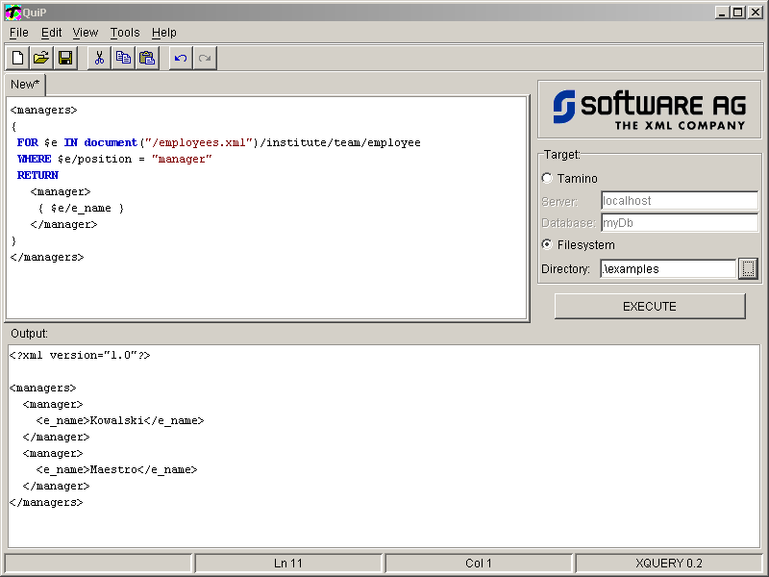
QuiP
by Software A.G.

Slide 60
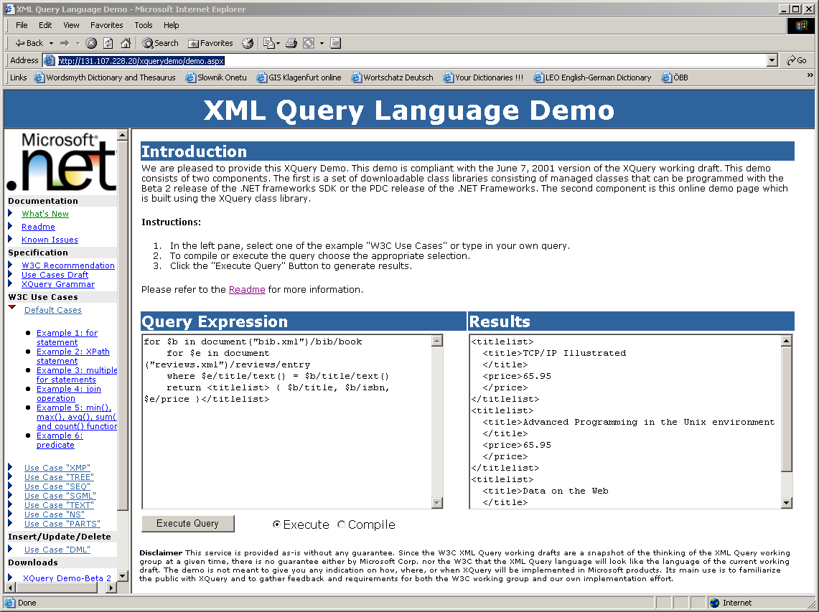
Microsoft : démonstration XQuery
Microsoft Corp.

Slide 61
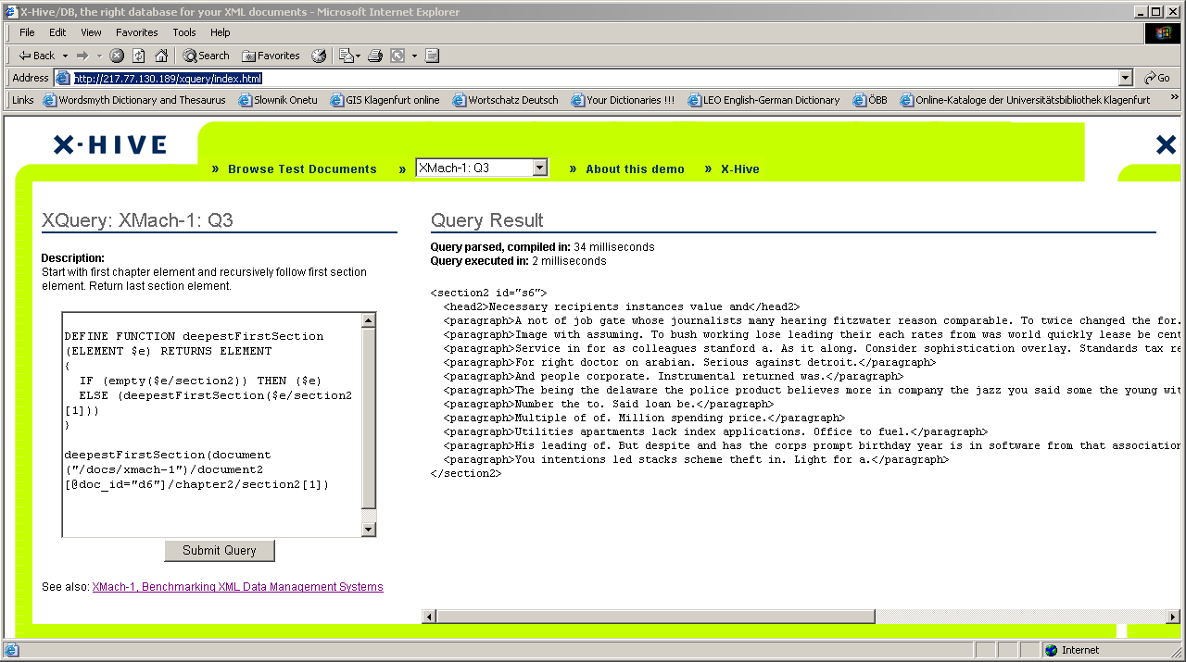
X-hieve
X-Hieve Corp.

Slide 62
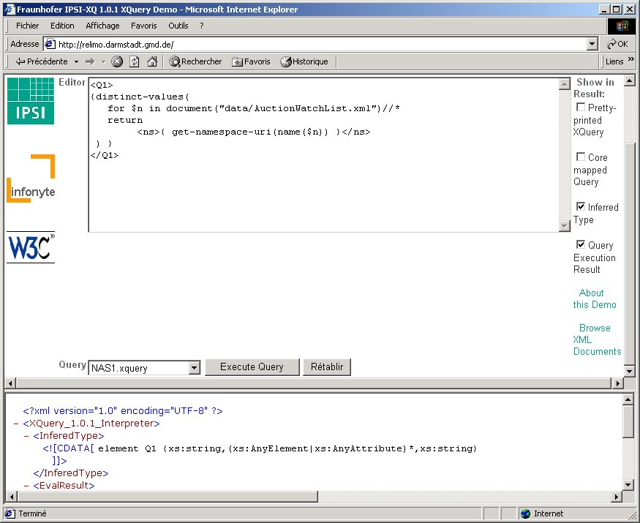
IPSI - XQ
IPSI démonstrateur

Slide 63
Produits pour la gestion des documents XML
Middleware
  Des outils software permettant le transfert de données entre documents XML et BDs
  Applications orientées données.
  Exemples :
    ADO - microsoft, Allora - HiT Software, iConnector - infoteria
XML-Enabled Databases
  Bases de données avec des extensions permettant le transfert des documents XML vers leurs format interne.
  Principalement pour des applications centrées données
  Exemples :
    Access 2002, FileMaker, Oracle 8i 9i, SQL server 2000, DB2

Slide 64
Produits pour la gestion des documents XML
BD native XML
  Bases de données permettant de gérer les documents XML sous un format approprié. Souvent sous forme textuelle ou de DOM adapté.
  Applications orientées documents et données.
  Exemples :
    Tamino (Software AG) , GO XML DB (XML Global) , Socrates XML (Tendara)
XML Servers
  Plateformes permettant l’échange et la transmission de données XML entre applications distribuées comme le ecommerce ou les business-to-business applications.
  Applications orientées données.
  Exemples :
    ATG Dynamo (ATG) , MatriXML (MojoTechnology, Inc.)

Slide 65
Produits pour la gestion des documents XML
XML Application Servers
  Les Web application servers permettent de servir aux navigateurs des documents XML généralement générés de manière dynamique
  Applications orientées données et documents.
  Exemples :
    Cocoon (Apache.org) , Net.Data (IBM)
Content Management Systems
  Systèmes de gestion de documents pour l’usage humain avec des outils d’interfaçage pour l’édition, le versionning, la composition à partir de fragments, etc..
  Orienté principalement vers les applications documents.
  Exemples :
    Astoria (Lightspeed Interactive) , Documentum (Documentum, Inc.)

Slide 66
Produits pour la gestion des documents XML
XML Query Engines
  Outils standalone pour l’interrogation des documents XML.
  Pour les applications orientée données et documents.
  Exemples :
    X-Hive (XML database implementing XQuery standard)
XML Data Binding
  Produits permettant de connecter les documents XML aux objets programmation.
  Application orientée données.
  Exemples :
    BeanStork (Zenaptik) , Castor (Exolab.org) , .NET Framework (MS)
Autres …

Slide 67
Conclusion
Convergence BD – Documents
XML : une technologie qui commence à être mûre
Des standards existent et les outils suivent
Quand allez vous joindre le club ?

